Slide 1

ONA TILI
5-sinf
MAVZU: SIFAT SO‘Z TURKUMINI TAKRORLASH.
O‘qituvchi:Sodiqova Shoira Ibrohimovna

Slide 2
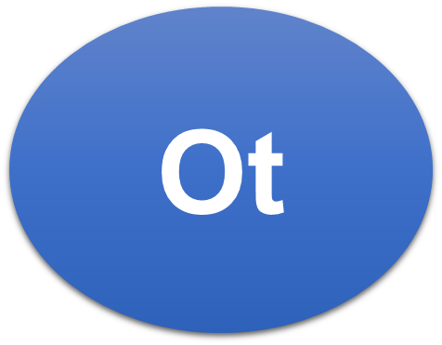

GRAMMATIK TOPISHMOQ
Shaxs, narsa hamda buyum,
Joy nomlarin bildirar.
Kim?, nima?, qayer? kabi
so‘roqqa javob bo‘lar.
Ishida bor unumi ,
Bu qanday so‘z turkumi?

Slide 3

GRAMMATIK TOPISHMOQ
Turdosh ot
Bir turdagi narsalar
Hamda buyum nomini
Bildirib kelar doim.
Har kun so‘zlashar oyim
Qishloq, choynak va novvot
Bilasizmi qanday ot?

Slide 4
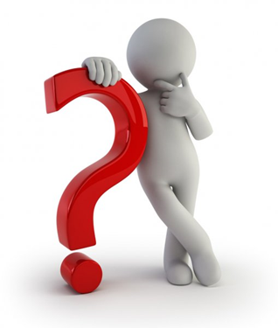
GRAMMATIK TOPISHMOQ
Ayrim shaxs, narsalarga,
Davlatlar, shaharlarga,
Ko‘chalar-u bog‘larga,
Daryolar-u ko‘llarga,
Hatto tog‘lar, cho‘llarga
Atab qo‘yilgan nomlar
Ayting-chi, ne deyilar?
Atoqli ot

Slide 5
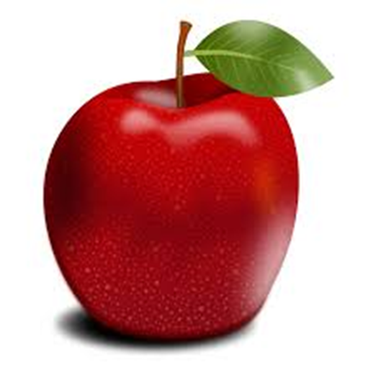
Sifatlarning ma’no turlari asosida olmaga ta’rif bering
katta
shirin
dumaloq
qizil
foydali

Slide 6

Sifat
1. Shaxs va narsalarning belgisini bildiradi.
2. Qanday?, qanaqa? so‘roqlariga javob bo‘ladi.
3. Sifatlar shaxs va narsalarning rangini, mazasini, shaklini, hajmini va xil-xususiyatini bildiradi.
4. Sifatlar gapda ko‘pincha ikkinchi darajali
bo‘lak vazifasini bajaradi.
5. Sifatlar yasaladi.

Slide 7
MOSLASHTIRISH MASHQI
Shirinso‘z
Shakl
Katta
Maza-ta’m
Taxir
Xususiyat
Uchburchak
Hajm

Slide 8
Komil inson deganda kimlarni tushunasiz? Unga xos
sifatlarni sanab bering.

Slide 9
samimiy
rostgo‘y
insonparvar
adolatli
Komil inson
odobli
mehribon

Slide 10
15-mashq
Oqillar suhbatidan xulosa chiqarish komillik sari yetaklaydi. Siz nima deysiz?
Alisher Navoiy kabi allomalarimizni nima uchun komil inson deb ataymiz?
Komil inson yaxshi oilada tarbiya topadi. Shu fikrga qo‘shilasizmi?
Inson kamolotida badiiy asarlarni o‘qish qanday o‘rin tutadi?

Slide 11
Hikmatli so‘zlarni o‘qing
Aql yomonlikka qaratilsa, inson razil, makkor, aldamchi bo‘lib qoladi.
(Abu Nasr Farobiy)
razil, makkor, aldamchi
Aql tarozisida tortib ko‘rilmagan har qanday bilim asossizdir.
(Abu Ali ibn Sino)

Slide 12
Hikmatli so‘zlarni o‘qing
Tabiat kimga aql-idrok, bilim bersa, u ezgu ishlar qilishga qo‘l uradi.
(Yusuf Xos Hojib)
ezgu
Insonning eng sharafli va buyuk darajasi uning aqlidir.
(Abdurauf Fitrat)
eng sharafli buyuk

Slide 13
16-mashq
Sifatlarni ma’nosiga qarab jadvalga joylang va ularga izoh bering.
Ijobiy sifatlar | Salbiy sifatlar
rostgo‘y | yolg‘onchi
halol | ayyor
or-nomusli | o‘jar
ishbilarmon | nodon
o‘qimishli | dangasa

Slide 14
17-mashq
Alisher Navoiyning o‘gitlariga quloq tuting. Ulardagi ot va sifat turkumiga oid so‘zlarni ajratib yozing.
Odobli inson barcha odamlarning yax-shisidir, barcha xalqlar uchun yoqimlidir. Odob kichik yoshlilarni kattalar duosiga sazovor qiladi. Yoshlar u duo barakasi-dan umrbod bahramand bo‘ladilar.
(“Ibratli hikoyatlar”dan)

Slide 15
TAHLIL
Ot | Sifat
inson | odobli
odam | yaxshi
xalqlar | yoqimli
duo | kichik
baraka | katta

Slide 16
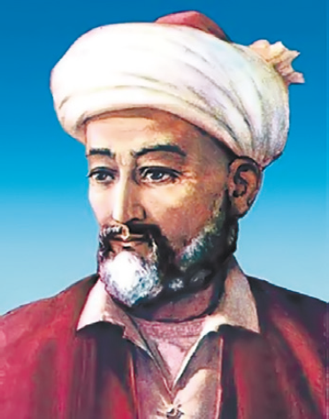
Mustaqil bajarish uchun topshiriq:
18-mashqni bajarib kelish;
“Navoiy o‘gitlariga amal qilaman” mavzusida matn tuzing va unda sifatlardan foydalaning.

